Slide 1

DIE INTELLIGENTE FABRIK = DIE KOGNITIVE FABRIK
Münchner Kreis Embedded Systems
MÜNCHEN, 17.11.2010
PROF. DR.-ING. MICHAEL F. ZÄH

Slide 2
Gliederung
Ausgangssituation
Kognitive Technische Systeme (KTS)
Ziele der Kognitiven Fabrik
Beispielanwendungen
Zusammenfassung

Slide 3
Gliederung
Ausgangssituation
Kognitive Technische Systeme (KTS)
Ziele der Kognitiven Fabrik
Beispielanwendungen
Zusammenfassung

Slide 4
Ausgangssituation
Menschliches Kognition als treibende Kraft für autonome Systeme
Hoch automatisierte Systeme ohne menschliche Interaktion sind lange Zeit eine Vision gewesen.
Reine Automatisierung ignoriert die kognitiven Fähigkeiten des Menschen.
Menschliche Kognition ermöglicht eine Fabrikumgebung, die in hohem Grade
  anpassungsfähig,
  flexibel und
  zuverlässig ist.
Hoch automatisiertes Produktionssystem als Vision der 90er Jahre
Quelle: LORENZEN 1993
Künstliche Kognition als Basis
für weitere Verbesserungen

Slide 5

Ausgangssituation
Einordnung bestehender Fertigungssysteme
Stückzahl pro Zeiteinheit
hoch
mittel
gering
TS
Kognitive
Fabrik
FTS
FMS
FMC
CNC
MWF
gering mittel hoch
Flexibilität,
Varianten
TS: Transferstraße FMS: Flexibles Fertigungssystem CNC: CNC-Maschine
FTS: Flexible Transferstraße FMC: Flexible Fertigungszelle MWF: Manuelle Werkstattfertigung

Slide 6
Gliederung
Ausgangssituation
Kognitive Technische Systeme (KTS)
Ziele der Kognitiven Fabrik
Beispielanwendungen
Zusammenfassung

Slide 7
Kognitive Technische Systeme
Definitionen
Kognitive Technische Systeme (KTS)
Kognitive Fähigkeiten
Kognitive Steuerung und Aktionsplanung
Mechanismen zur Informationsverarbeitung wie
  Beobachten
  Erkennen
  Erinnern
  Handeln
  Lernen
  Planen
Fähigkeit, komplexes Verhalten aufgrund von langfristigen Zielen und Absichten auszuführen.
Mechanismen, die Reflex- und Gewohnheitsreaktionen überschreiben, um das Verhalten
mit den Zielen in Einklang zu bringen.
Notes:
(anstatt lediglich unmittelbar auf Sensorinformationen zu reagieren)

Slide 8
Kognitive Technische Systeme
Kognitive Systemarchitektur
Lernen &
Ableiten
Wissen &
Modelle
Planen &
kognitive Steuerung
Mensch
Sensoren
Wahrnehmung
Aktoren
Handeln
Umgebung/
Produktionsprozess
Voraussetzung: Embedded Systems/Components/Computing

Slide 9
Gliederung
Ausgangssituation
Kognitive Technische Systeme (KTS)
Ziele der Kognitiven Fabrik
Beispielanwendungen
Zusammenfassung

Slide 10


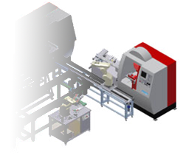
Ziele der Kognitiven Fabrik
Was kann Kognition in technischen Systemen?
Welche Möglichkeiten bietet Kognition?
Kognitive Fabrik
Kognitive Fähigkeiten
KI
Planung – adaptive, kontext-sensitive Produktions- und Prozessplanung
Lernen – kontinuierliche Optimierung
durch Erfahrung
Flexibilitäten
Wissen – Datenbanken mit Modellen
von Maschinen, Produkten sowie Produktions- und Prozessabläufen
Maschinen – erhöhte Autonomie
der Produktionsressourcen
Wahrnehmung – Erfassung von Produktions-, Prozess- und Produktdaten
Produktion – dynamische Produktionsabläufe in Abhängigkeit der aktuellen Situation und Zustände
Konventionelle
Produktions-
systeme
Produkte – anpassbar an neue, kundenspezifische Produkte
Interaktion – flexible Mensch-
Maschine-Interaktion
…

Slide 11
Gliederung
Ausgangssituation
Kognitive Technische Systeme (KTS)
Ziele der Kognitiven Fabrik
Beispielanwendungen
Zusammenfassung

Slide 12
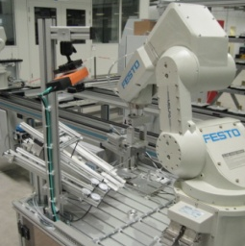
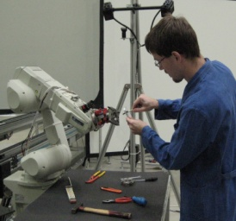
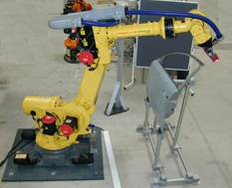
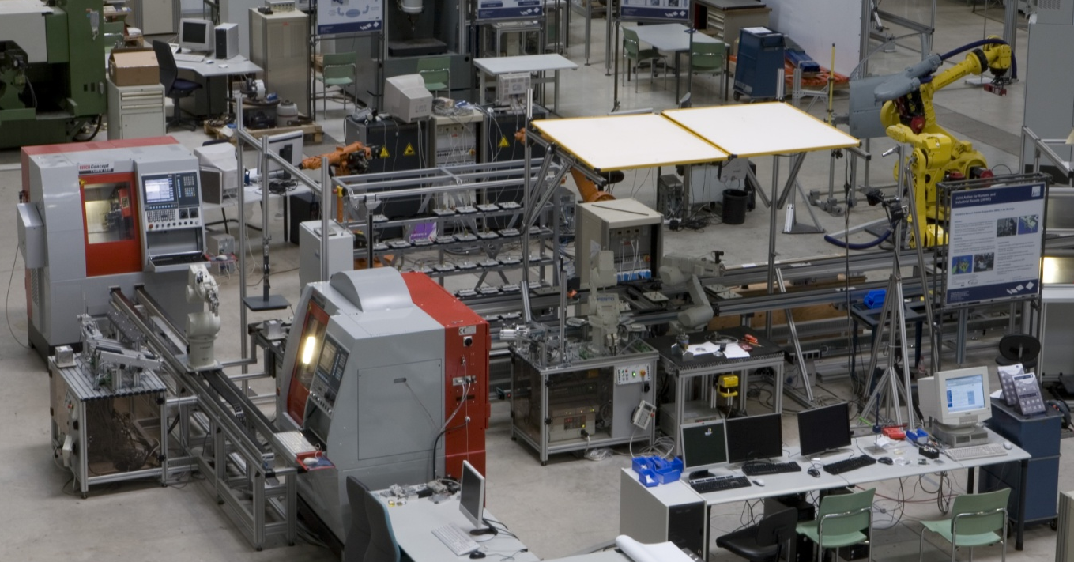
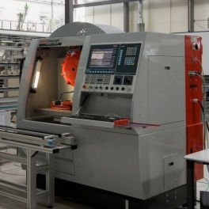
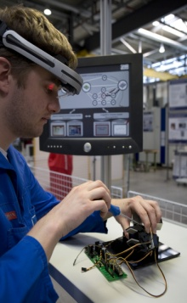
Beispielanwendungen
Demonstrationsplattform der Kognitiven Fabrik
Selbstoptimierende
Produktions-planung und
-steuerung
Mensch-Roboter-Kooperation
Autonome Qualitäts-
sicherungs-systeme
Autonome Fertigungs-planung und Maschinen-steuerung
Adaptive Werkerunter-stützung in der Montage

Slide 13


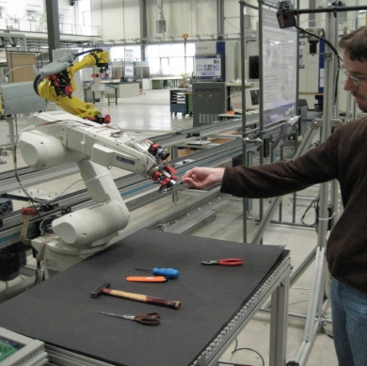
Beispielanwendungen
Autonome Fertigungsplanung
Modellierung von Maschinen- und Werkzeugfähigkeiten
Erfassung von aktuellen Produktzuständen und automatische Erstellung eines Produktmodells
Formale Beschreibung von Bearbeitungsvorgängen (shape grammars)
Selbstständige Planung und Optimierung von Bearbeitungsvorgängen in Abhängigkeit des aktuellen Zustandes der Maschinen und Anlagen
Auton. Fertigungs-planung und Maschinensteuerung
Selbstoptimierende
Produktionsplanung
und -steuerung
Mensch-Roboter-
Kooperation
Adaptive Werker-
unterstützung in der Montage
Autonome Qualitäts-
sicherungssysteme
Notes:
13

Slide 14
Beispielanwendungen
Identifikation impliziter Steuerungsstrategien
Motivation
Zunehmender betriebsbegleitender Einsatz der Ablaufsimulation
Hohe Anforderungen an Genauigkeit und Realitätsbezug
Hoher manueller Aufwand zur Aufnahme impliziter menschlicher Entscheidungsstrategien
Zielsetzung
Identifikation impliziter Steuerungsstrategien mit Hilfe von Verfahren der Mustererkennung
Auton. Fertigungs-planung und Maschinensteuerung
Selbstoptimierende
Produktionsplanung
und -steuerung
Mensch-Roboter-
Kooperation
Adaptive Werker-
unterstützung in der Montage
Autonome Qualitäts-
sicherungssysteme
Notes:
14

Slide 15
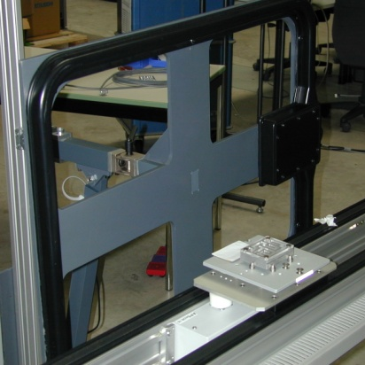
Beispielanwendungen
Selbstoptimierende Produktionsplanung
und -steuerung
Motivation
Bisher erfolgt nur eine starre und explizite Programmierung von Produktionsabläufen
Zielsetzung
Vorgabe „Was ist zu tun“ anstatt „Wie ist es zu tun“
Selbstständige Planung und Optimierung der Abläufe zur Laufzeit durch die Komponenten des Produktionssystems
Integration dezentraler, produktbezogener Informationen (z.B. Qualitätsdaten) in die Steuerung (z.B. per RFID)
Auton. Fertigungs-planung und Maschinensteuerung
Selbstoptimierende
Produktionsplanung
und -steuerung
Mensch-Roboter-
Kooperation
Adaptive Werker-
unterstützung in der Montage
Autonome Qualitäts-
sicherungssysteme
Notes:
15

Slide 16

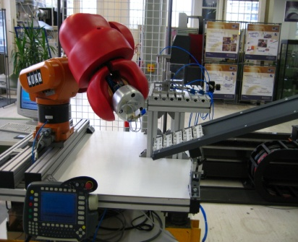
Beispielanwendungen
Mensch-Roboter-Kooperation
Motivation
Bisher keine Kooperation zwischen Mensch und Roboter
Zielsetzung
Gemeinsame Handhabung und Montage von Bauteilen
Multimodale Bedienerschnittstellen (z.B. Sprach-erkennung, Gestenerkennung, Abstandsmessung)
Automatische Positionserkennung von Werkstücken
Autonome, dynamische Bewegungs- und Bahnplanung unter Berücksichtigung der Position, Qualifikation und Disposition des Menschen
Auton. Fertigungs-planung und Maschinensteuerung
Selbstoptimierende
Produktionsplanung
und -steuerung
Mensch-Roboter-
Kooperation
Adaptive Werker-
unterstützung in der Montage
Autonome Qualitäts-
sicherungssysteme
Notes:
16

Slide 17

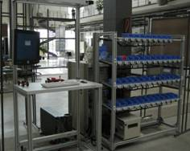
Beispielanwendungen
Adaptive Werkerunterstützung in der Montage
Motivation
Heute nur deterministische Abläufe in bestehenden Assistenzsystemen
Bisher keine Berücksichtigung von aktuellen Produktzuständen und vom Montageumfeld
Zielsetzung
Situative Bereitstellung von Montageanweisungen
Einbindung von Augmented-Reality-Werkzeugen zur Informationsvisualisierung
Auton. Fertigungs-planung und Maschinensteuerung
Selbstoptimierende
Produktionsplanung
und -steuerung
Mensch-Roboter-
Kooperation
Adaptive Werker-
unterstützung in der Montage
Autonome Qualitäts-
sicherungssysteme
Notes:
17

Slide 18
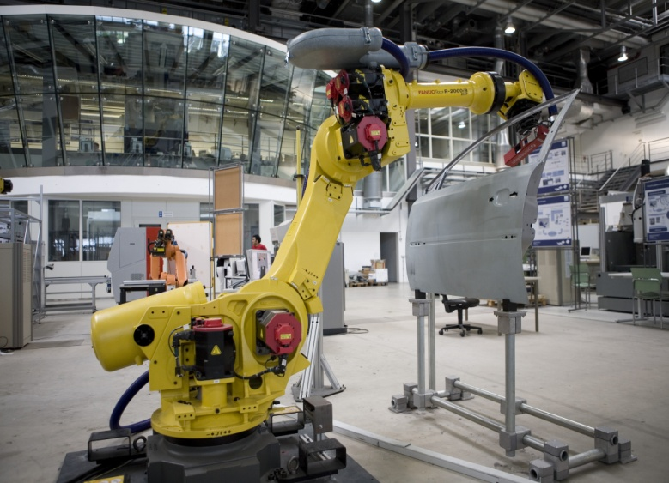
Beispielanwendungen
Autonome Qualitätssicherungssysteme
Motivation
Hoher Konfigurations- und Programmieraufwand
Keine Werkerselbstprüfung aufgrund der System-komplexität möglich
Zielsetzung
Reduzierung von Nebenzeiten durch Wegfall von Programmiervorgängen bei wechselnden Messobjekten
Intuitive Bedienung, geringerer Einarbeitungsaufwand für Nicht-Experten
Reduzierung der Produktionskosten, Steigerung der Qualität
Auton. Fertigungs-planung und Maschinensteuerung
Selbstoptimierende
Produktionsplanung
und -steuerung
Mensch-Roboter-
Kooperation
Adaptive Werker-
unterstützung in der Montage
Autonome Qualitäts-
sicherungssysteme
Notes:
18

Slide 19
Gliederung
Ausgangssituation
Kognitive Technische Systeme (KTS)
Ziele der Kognitiven Fabrik
Beispielanwendungen
Zusammenfassung

Slide 20
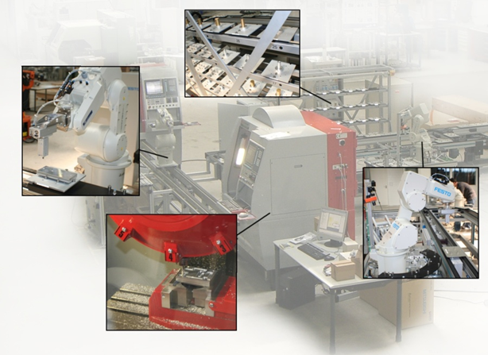

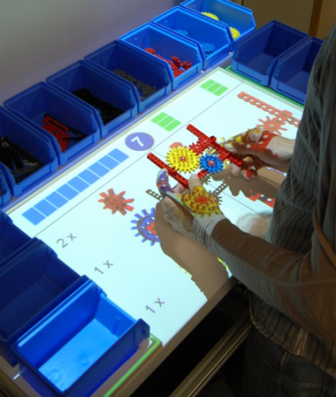
Zusammenfassung
Konventionelle Produktionsparadigmen erreichen ihre Grenzen
Flexibilität ⬄ Produktionsleistung
Integration von kognitiven Fähigkeiten zur Erhöhung der Flexibilität,
Wandlungsfähigkeit und Agilität in Produktionsumgebungen
Mensch-Roboter-
Kooperation
Selbstlernende
Produktionssysteme
Adaptive Werker-
unterstützung
in der Montage

Slide 21
Kontakt
Prof. Dr.-Ing. Michael F. Zäh
Zimmer 2311
Tel + 49 (0) 89 / 289 - 15501
Fax + 49 (0) 89 / 289 - 15555
E-Mail: michael.zaeh@iwb.tum.de
Adresse
iwb – Technische Universität München
Boltzmannstraße 15
85748 Garching
www.iwb.tum.de

Slide 22
Kognitive Technische Systeme
Konventionelle Automatisierung ist nicht in der Lage, die steigende Komplexität zu beherrschen.
kognitive Automatisierung
Produktivität
konventionelle Automatisierung
heute
Grad der Automatisierung / Komplexität
Quelle: PUTZER & ONKEN 2003

Slide 23

Ziele der Kognitiven Fabrik
Kognitive Fähigkeiten in der Fabrik
Flexible Materialhandhabung
Dynamische Produktionssteuerung und -überwachung
Automatisierte Qualitätsprüfung
Automatisiertes Update von Modellen
Wahrnehmung
Verteilte und drahtlose Sensoren, 3D-Sensorik, Interpretation von Sensorsignalen
Situations-Bewusstsein und Diagnose
Beurteilung von Maschinenkonfigurationen und
-zuständen, Ermittlung von Störungen und deren Ursachen
Wissen und Lernen
Auswertung von laufenden Prozessen und Produktions-abläufen, Bildung von Prozessmodellen und -parametern, kontinuierliche Optimierung
Aktionsplanung
Erstellung von stabilen und adaptiven Prozessplänen, Koordination von Tätigkeiten, Bearbeitung von unvorhergesehenen Ereignissen
Interaktion
Sich wechselseitig beeinflussende Assistenzsysteme, Mensch-Maschine-Kooperation
Online-Zustandsüberwachung
Zustandsgeregelte Instandhaltung
Prozesskontrolle
Automatisiertes Hochfahren der Produktion und Einstellung von Prozessparametern
Überführung impliziten Wissens der Meister u. Werker in explizites Wissen
Autonome Montagesysteme: Rekonfiguration, Aufgaben- und Bewegungsplanung
Mensch-Roboter-Kooperation
Anleitungs- und Assistenzsysteme
Mentale Modelle der Benutzer

Slide 24





Danksagung
Wir danken unseren Forschungspartnern:
Lehrstuhl für Produktentwicklung (Prof. K. Shea)
Lehrstuhl für Mensch-Maschine-Kommunikation (Prof. G. Rigoll)
Informatik VI - Echtzeitsysteme und Robotik (Prof. A. Knoll)
Informatik IX - Bildverstehen und wissensbasierte Systeme (Prof. M. Beetz)
Lehrstuhl für Steuerungs- und Regelungstechnik (Prof. O. Stursberg)
Lehrstuhl für Ergonomie (Prof. H. Bubb)
Lehrstuhl für allgemeine und experimentelle Psychologie (Prof. H. Müller)
Cluster Koordinator: Prof. M. Buss

